Slide 1
PERSPECTIVES POUR LES FINANCES COMMUNALES BRUXELLOISES
Conférence-débat
17 décembre 2013

Slide 2
Clé de répartition du Fonds des Communes
 | Flandre | Wallonie | Bruxelles
1976 | 50,39% | 28,93% | 20,48%
1988 | 53,17% | 39,45% | 7,38%

Slide 3
Un fort accroissement de la population
Population résidente de droit au 01.01
 | 1994 | 2012 | Accroissement
RBC | 951.580 | 1.119.088 | 17,60%
Anvers | 459.072 | 493.517 | 7,50%
Gand | 227.483 | 247.486 | 8,79%
Charleroi | 206.641 | 203.464 | -1,54%
Liège | 192.393 | 194.715 | 1,21%
4 GV | 1.085.589 | 1.139.182 | 4,94%

Slide 4
Une paupérisation croissante
 | REVENU IMPOSABLE PAR HABITANT EN €
 |  | Indice |  | Indice |  |  | Indice
Année du revenu | 1994 | 1994 | 2007 | 2007 | 2007/1994 | 2010 | 2010 | 2010/2007 | 2010/1994
 |  | Pays = 100 |  | Pays = 100 | Progression |  | Pays = 100 | Progression | Progression
RBC | 8.404 | 95,01 | 12.374 | 84,23 | 47,24% | 12.593 | 80,73 | 1,77% | 49,85%
4 GV | 8.583 | 97,00 | 13.472 | 91,70 | 56,96% | 14.166 | 90,82 | 5,15% | 65,05%
Différence | 179 |  | 1.098 |  | 513,41% | 1.573 |  | 43,26% | 778,77%
PAYS | 8.845 | 100,00 | 14.691 | 100,00 | 66,09% | 15.598 | 100,00 | 6,17% | 76,35%

Slide 5
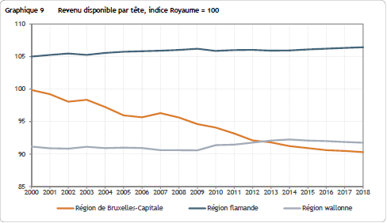
Perspectives économiques du BFP, de l’IBSA, du SVR et de l’IWEPS

Slide 6
L’exode des classes moyennes
 | Revenu imposable par habitant
Année du revenu | 1994 | 2010 | 2010/1994
 | € |  | Progression
RBC | 8.404 | 12.593 | 49.85 %
Brabant wallon | 10.307 | 17.781 | 72.51 %
Brabant flamand | 10.749 | 18.312 | 70.36 %
Pays | 8.845 | 15.598 | 73.35 %

Slide 7
Recettes totales à l’exercice propre par habitant
€ | 4GV | 19 C | Dif/H
2003 | 2015 | 1468 | 547
2012 | 2343 | 1698 | 645
2012-2003 | 328 | 230

Slide 8
Nature des recettes
ANNEE | 2003 | 2012 | 2003 | 2012
NOM | BRUXELLES (19 Com.) |  | 4GV
POP | 992.041 | 1.138.854 | 1.065.253 | 1.139.182
RECETTES
Prestat° | 5,16% | 7,17% | 3,74% | 4,92%
Transferts | 87,56% | 89,22% | 87,50% | 87,92%
Fonds | 22,29% | 20,56% | 42,45% | 43,85%
Fiscalité | 52,34% | 53,04% | 32,51% | 31,94%
Add IPP | 8,82% | 10,92% | 9,67% | 9,88%
Add Préc immob | 30,92% | 29,43% | 16,30% | 15,72%
Autres taxes add | 0,60% | 0,59% | 0,45% | 0,49%
Taxes locales | 12,00% | 12,11% | 6,10% | 5,85%
Subsides | 12,92% | 15,62% | 12,53% | 12,13%
Produits financiers (rec dette) | 7,12% | 3,42% | 7,43% | 3,91%
Dividendes Elec | 3,61% | 1,84% | 1,69% | 1,09%
Dividendes Gaz | 0,85% | 0,66% | 1,43% | 0,91%
Prélèvements Fonct | 0,16% | 0,19% | 1,34% | 3,25%
Rec totales - ex propre | 100,00% | 100,00% | 100,00% | 100,00%

Slide 9
Nature des dépenses
 | BRUXELLES (19 Com.) |  | 4GV
DEPENSES | 2003 | 2012 | 2003 | 2012
Personnel | 43,97% | 41,55% | 39,12% | 37,73%
Fonctionnement | 10,63% | 11,62% | 12,18% | 12,42%
Transferts | 35,66% | 36,28% | 31,05% | 38,47%
Dotat° ZP | 15,85% | 16,00% | 12,57% | 12,40%
Dotat° CPAS | 11,48% | 14,16% | 7,98% | 8,22%
Déficit Hop | 1,63% | 0,70% | 0,00% | 0,00%
Autres subventions | 8,33% | 5,33% | 10,50% | 17,81%
Charges dette | 9,48% | 10,54% | 17,65% | 11,38%
Dép totales - ex propre | 100,00% | 100,00% | 100,00% | 100,00%

Slide 10
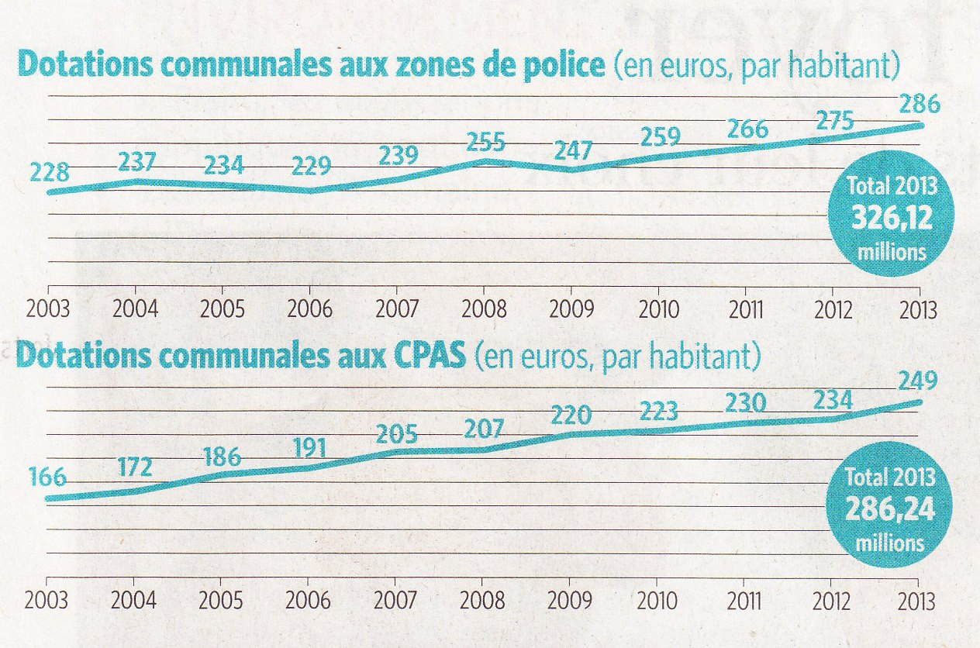
Un financement discriminatoire des zones de police et des CPAS

Slide 11
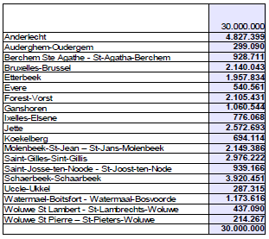
Répartition de l’aide régionale de 30 millions d’euros

Slide 12
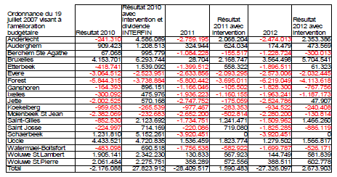
Situation des communes après l’aide régionale

Slide 13
Conclusions
Une insuffisance du refinancement des institutions bruxelloises
Une discrimination pour le financement des zones de police et des CPAS
Une fiscalité locale qui atteint un plafond
Un financement de Bruxelles auquel les navetteurs participent insuffisamment
La nécessité d’une augmentation de la capacité contributive des bruxellois et dès lors d’arrêter l’exode des classes moyennes

Slide 14
Pour plus d’information
www.marccools.be
www.avcb.be
www.brusselsstudies.be

